Slide 1
第1章 微型计算机系统的构成
1.1试述微处理器、微型计算机和微型计算机系统的关系。
答：微处理器是指由一片或几片大规模集成电路组成的中央处理
器。
微型计算机指以微处理器为基础，配以内存储器以及输入输
出接口电路和相应的辅助电路构成的裸机。
微型计算机系统指由微处理器配以相应的外围设备及其它
专用电路、电源、面板、机架以及足够的软件而构成的系统。
1.2什么是单片机?
答：把构成一个微型计算机的一些功能部件集成在一块芯片之中
的计算机。
1.3什么是单板机?
答：把微处理器、RAM、ROM以及一些接口电路，加上相应的外设
(如键盘、7段显示器等)以及监控程序固件等,安装在一块印刷电
路板上所构成的计算机系统。

Slide 2
1.4什么是个人计算机?
答：《英汉计算机词典》中解释为“由微处理器芯片装成的、便于
搬动而且不需要维护的计算机系统”。
1.5试从微型计算机的结构说明数据总线、控制总线和地址总线
的作用。
答：从微型计算机的结构看出，数据总线、控制总线和地址总线
是微型计算机中, CPU芯片与内存储器和I／O接口电路之间信息
传输的公共通路。
(1)数据总线是从微处理器向内存储器、I/O接口传送数据的通路；
反之，它也是从内存储器、I/O接口向微处理器传送数据的通路，
称为双向总线。
(2)地址总线是微处理器向内存储器和I/O接口传送地址信息的通
路，是单向总线。
(3)控制总线是微处理器向内存储器和I/O接口传送的命令信号，
以及外界向微处理器传送状态信号等信息的通路，是双向总线。

Slide 3
第2章 8086微处理器
2.1 试说明标志寄存器中AF和PF的定义和用处。
答：标志寄存器中AF（Auxiliary Carry Flag） D4
是辅助进位标志位。如果做加法时低位有进位或做减法时低位
有借位，则AF=1，否则AF=0。
标志寄存器中PF（Parity Flag） D2 是奇偶标志位。
如果操作结果低八位中含有偶数个1，则PF=1，否则PF=0
(通信时用于纠错) 。
2.2 试说明标志寄存器中DF的的定义和用处。
答：标志寄存器中DF（Direction Flag）D10 是方向标志位。
在串处理指令中，若DF=0，表示串处理指令地址指针自动增量；
DF=1，表示地址指针自动减量。DF位可由指令预置。
2.3 试说明段寄存器的作用。
答：8086微处理器中的16位寄存器，用来存放对应的存储段的
段基值—段起始地址的高16位。通过段寄存器值和指令中给出
的16位段内偏移量,可得出存储器操作数的物理地址(20位)。

Slide 4
2.4 试说明8086的引脚信号中M/IO、DT/R、RD、WR、ALE和BHE
的作用。
答：8086的引脚信号中
M/IO*的作用是，存储器/I/O选择信号(输出)。用于区分当前
操作是访问存储器还是访问I/O端口。若该引脚输出高电平，表示
访问存储器；若输出低电平，表示访问I/O端口。
DT/R*的作用是，数据发送/接收信号（输出）用于指示数据
传送的方向，高电平表示CPU发送数据，低电平表示CPU接收数据。
该信号常用于数据缓冲器的方向控制。(T)
RD*的作用是，读控制信号（三态输出），低电平有效时，
表示CPU正从存储器或I/O端口读取信息。
WR*的作用是，写控制信号（三态、输出），低电平有效。有
效时表示CPU正将信息写入存储器或I/O端口。
ALE的作用是，地址锁存允许，高电平有效。有效时表示地址
线上的地址信息有效。
BHE*的作用是，数据总线高8位输出允许 / 状态S7信号。在
总线周期的T1时刻，为数据总线高8位允许信号BHE，低电平有效，
有效时允许高8位数据在D15—D8总线上传送。

Slide 5
2.5 什么是双重总线?以AD15～AD0引脚说明双重总线的功能是
怎样实现的?
答：常把分时复用的总线称为双重总线，如某一时刻总线上出现
的是地址，另一时刻，总线上出现的是数据或状态(控制)信号。
8086CPU的AD15～AD0引脚,是地址/数据复用引脚。在总线周
期的T1时刻，它们传送地址信息，在总线的T2、T3、TW和T4时刻
时，用来传送数据信息。
2.6 试说明8086的最小方式和最大方式的区别.
答： 8086微处理器有两种工作方式:
在最小方式下，由8086提供系统所需要的全部控制 信号，用
以构成一个单处理器系统。此时MN／MX*线接VCC(高电平)。
在最大方式下，系统的总线控制信号由专用总线控制器8288
提供，构成一个多处理机或协处理机系统。此时MN／MX*线接地。

Slide 6
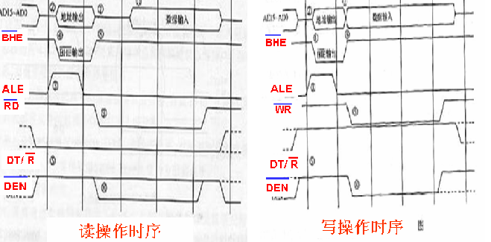
2.6 8086的读周期时序和写周期时序的区别有哪些?
答：读操作与写操作的主要区别为：
①DT/R*控制信号在读周期中为低电平，在写周期中为高
电平；

Slide 7
②在读周期中，RD*控制信号在T₂～T₃周期为低电平；WR*信号
始终为高电平(无效电平);在写周期中WR*控制信号在T2～T3周期为
低电平，而RD*信号始终为高电平(无效电平)。

Slide 8
③在读周期中，数据信息一般出现在T2周期以后，双重总线
AD0～AD15上的地址信息有效和数据信息有效之间有一段高阻态，
因为AD0～AD15上的数据, 必须在存储芯片(或I／O 接口)的存取
时间后才能出现。
而在写周期中，数据信息在双重总线上是紧跟在地址总线有效
之后立即由CPU送上，两者之间无一段高阻态

Slide 9
④在读周期中，如果在T3周期内，被访问的内存单元或I／O端
口还不能把数据送上数据总线，则必须在T3之后插入等待周期Tw，
这时RD*控制信号仍为有效低电平。
在写周期中，如果在T3周期内，被访问的内存单元或I／O端口
还不能把数据总线上的 数据取走，则必须在T3之后插入等待周期
Tw，这时WR*控制信号仍为有效低电平。

Slide 10
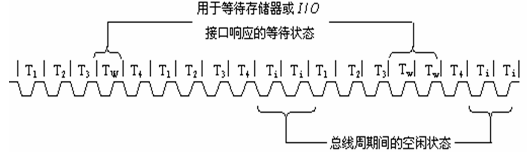
2.8 什么是指令周期? 什么是总线周期? 什么是时钟周期?说明三
者的关系。
答：执行一条指令所需要的时间称为指令周期包括取指令、译码和
执行等操作所需的时间。— 指令周期
CPU通过总线操作完成同内存储器或I/O接口之间一次数据传送
所需要的时间。 — 总线周期
CPUJ时钟脉冲的重复周期称为时钟周期，时钟周期是CPU的时
间基准。 — 时钟周期
三者的关系：时钟周期是CPU的时间基准。总线周期至少包括
4个时钟周期即T1、T2、T3和T4，处在这些基本时钟周期中的总线
状态称为T状态。一个指令周期由一个或若干个总线周期组成。

Slide 11
第三章
知识点： . 物理地址和逻辑地址
. 寻址方式
. 指令系统
. 汇编语言程序设计
掌握： . 物理地址与逻辑地址的换算
. 指令寻址方式的确定
. 指令寻址过程的分析，进而确定操作数
. 指令正误的判别
. 指令的功能及其对标志寄存器的影响
.汇编语言程序设计方法及典型程序段

Slide 12
3.1设DS=1000H，SS=2000H，AX=1A2BH，BX=1200H，CX=339AH，BP=1200H，SP=1350H，SI=1354H，(11350H)=0A5H，(11351H)=3CH，(11352H)=0FFH，(11353H)=26H，(11354H)=52H，(11355H)=OE7H，(126A4H)=9DH，(126A5H)=16H，(21350H)=88H，(21351H)=51H
下列各指令都在此环境下执行，在下列各小题的空格中填入相应各指令的执行结果。
MOV 目标操作数， 源操作数
源操作数可以是8/16/32位的立即数、寄存器操作数、内存操作数。目标操作数不允许为立即数，其余同源操作数。源、目不能同时为内存操作数。

Slide 13
(1)MOV AX，1352H AX=
解：AX=1352H
(2)MOV AX，[1352H] ；AX=
解：PA=DS*16+EA=10000H+1352H=11352H
(11352H)=0FFH，(11353H)=26H
AX=26FFH
(3)MOV 0150H[BX]，CH
(11350H)= (11351H)=
解： EA=BX+0150H=1350H
PA=DS*16+EA=10000H+1350H=11350H, CH=33H
(11350H)=33H, (11351H)的值不变 ，(11351H)=3CH
(4)MOV AX，0150H[BP] AX=____
解：EA= BP＋0150H＝1350H
PA=SS*16+EA=20000H+1350H=21350H
AX=5188H

Slide 14
(5)POP AX ； AX=____，SP=____
功能： dest ← (SP+1)_(SP)
SP←SP＋2
注意： dest可以是MEM/REG/SREG(CS除外）
解：EA= SP=1350H
PA=SS*16+EA=20000H+1350H=21350H
AX=5188H, SP=1350H+2H=1352H
(6)ADD[SI]，CX
(11354H)=____，(11355H)=____，SF=____
ZF=____， PF=____， CF=____， OF=____
功能： dest ←dest+src
注意:(1)源和目的操作数不能同时为存储单元;
(2)标志寄存器中状态位随运算结果变化
(3)操作数是有符号或无符号数由程序员解释;

Slide 15
解：EA=SI=1354H
PA=DS*16+EA=10000H+1354H=11354H
CX=339AH, (11354H)=52H，(11355H)=OE7H
E752H = 1110011101010010B
+ 339AH = 0011001110011010B
10001101011101100B
E752H+339AH=11AECH->(11355H)_ (11354H)
(11354H) =0ECH, (11355H)= 1AH
CF=1
PF(低八位奇偶校验) ECH= 11101100B→PF=0
SF(最高位状态) 1H=0001B→SF=0
OF(溢出标志) (-)+(+)→无溢出
ZF=0

Slide 16
(7)SUB BH，0150H[BX][SI]
BH=____，SF=____，ZF=____，PF=____，CF=____，0F=____
格式：SUB dest, src
功能：dest ←dest-src
注意：dest、src不能同时为存储单元。
标志寄存器中的状态位随运算结果改变。
减法时OF溢出标志位何时为0，何时为1？
当负数减正数时，若结果为正数，OF=1；
当正数减负数时，若结果为负数，OF=1；否则为0.
解：EA=0150H+BX+SI=26A4H；
PA=DS*16+EA=10000H+26A4H=126A4H；
(126A4H)=9DH,BH=12H
12H=00010010B
- 9DH=10011101B
01110101B =75H
BH=75H, SF=0,ZF=0,PF=0, CF=1 ,OF=0

Slide 17
(8)INC BYTE PTR 0152H[BX]
(11352H)=____，(11353H)=____，CF=____
格式：INC dest
功能：dest← dest＋1
注意：1）单操作数指令；
2）不影响CF标志；
3）对内存单元进行加1时，要指明内存单元是字
节，是字。可以在内存单元前加操作符BYTE
PTR，表明为字节；加WORD PTR表明是字
4）常用于地址指针和加1计数。
解：EA=0152H+ BX=1352H
PA=DS*16+EA =11352 (11352H)=0FFH
FF+1 →(11352H)=00H, (11353H)= 26H 不影响CF
(9)INC WORD PTR 0152H[BX]
(11352H)=____，(11353H)=____，CF=____
解：EA=0152H+ BX=1352H, PA=DS*16+EA=11532,
(11352H)=0FFH, (11353H)= 26H
26FFH+1 →(11352H)=00H, (11353H)= 27H, 不影响CF

Slide 18
(10)SAR BYTE PTR 0150H[BX]，1
(11350H) =____， CF=____， OF=____
格式：SAR 移位对象，移位次数
状态位CF、SF、ZF和PF随运算结果而变化；
当移位次数为1时，若移位前后移位对象的最高位不同时，则OF=1,否则为0，当移位次数大于1时，OF是不确定的
解：EA=BX+0150H=1350H
PA＝DS*16+EA=11350H,
(11350H)=0A5H= 10100101B
11010010B=0D2H, CF=1,OF=0
(11)SAL BYTE PTR 0150H[BX]，1
(11350H)=____，CF=____，OF=____
解：EA=BX+0150H=1350H,PA=DS*16+EA=11350,
(11350H)=0A5H= 10100101B
01001010B=4AH, CF=1,OF=1

Slide 19
3.2 阅读下列各小题的指令序列，在后面空格中填入
该指令序列的执行结果。
(1) MOV BL，85H
MOV AL，17H
ADD AL，BL
DAA
AL=____， BL=____， CF=____
解：17H+85H＝9CH→AL
DAA 压缩的BCD码加法十进制调整指令。
(AL的低4位>9或AF=1，AL←AL+06H,AF←1;
AF是辅助进位标志用以标志D3向D4的进位
AL的高4位>9或CF=1，AL←AL+60H,CF←1;
AL=9CH+ 06H=0A2H
AL=0A2H+60H=02H, BL=85H CF=1

Slide 20
(4)MOV BX，0FFFEH
MOV CL,2
SAR BX,CL
BX=____，CF=____
解：0FFFEH=1111111111111110B
1111111111111111B,CF=0
1111111111111111B,CF=1
(2) MOV AX，BX
NOT AX
ADD AX，BX
INC AX
AX=____，CF=____
解：INC不影响标志位
AX=0000H， CF=0
(3)MOV AX，0FF60H
STC
MOV DX，96
XOR DH，0FFH
SBB AX ,DX
AX=____，CF=____
解：XOR 命令 会使 CF←0,OF←0
AX=0000H, CF=0

Slide 21
3.3 AND AL，AL
JZ BRCHl
RCR AL，1
JZ BRCH2
RCL AL，1
INC AL
JZ BRCH3
上述程序运行后，试回答：
；将AL数据求与
；ZF=1则转移到BRCH1
；循环右移1位
；ZF=1则转移到BRCH2
；循环左移1位
；AL加1
；ZF=1则转移到BRCH3
转移指令
(1)当AL= 时， 程序转向BRCHl
(2)当AL= 时， 程序转向BRCH2
(3)当AL= 时， 程序转向BRCH3
00H
01H
0FFH

Slide 22
3．4完成下列操作，选用什么指令：
(1)将AX的内容减去0520H，和上次运算的借位；
SUB dest，src
功能：dest dest-src
SBB dest，src
功能：dest dest-src-CF
SBB AX,0520H
(2)将变量名TABL的段地址送AX。
变量操作时的分析运算符有以下5种
SEG变量名——取出变量所在段的段基值
OFFSET变量名——取出变量所在处的偏移地址
TYPE变量名——取出变量的数据类型值
LENGTH变量名表示变量所在数组的数据元素个数
SIZE变量名——它表示变量所在数组的字节总数SIZE=LENGTH*TYPE
MOV AX，SEG TABL

Slide 23
0F00H
  3.6 MOV BX , 0FFH
AND BX , 0FFFH
OR BX , 0F0FH
XOR BX , 00FFH
上述程序段运行后，BX= ,CF=
OFFH
OFFFH
OF00H
0

Slide 24
  3.7 CMP AX , BX
JGE NEXT
XCHG AX , BX
NEXT: CMP AX , CX
JGE DONE
XCHG AX , CX
DONE: ….
上述程序段执行后，原有AX 、BX 、CX中最大数存放在哪个寄存器中？这3个数是带符号数还是无符号数？
最大数在AX中,是带符号数
  ；比较AX、BX
；AX>BX，转到NEXT
；交换AX、BX的值
；比较AX、CX
；AX>CX，转到DONE
；交换AX、CX的值

Slide 25
3.8画出下列语句的数据在存储器中的存储情况:
ARRAYB DB 63,63H,’ABCD’,3 DUP(?),2 DUP(1,3)
ARRAYW DW 1234H,5,’AB’,’CD’,?,2 DUP(1,3)
DB定义长度为1字节（8位）的数据（字节数据）
DW定义长度为1字节（16位）的数据（字数据）
3FH
63H
41H
42H
43H
44H
XX
XX
XX
01H
03H
01H
03H
34H
12H
05H
00H
42H
41H
44H
43H
XX
XX
01H
00H
03H
00H
01H
00H
03H
00H

Slide 26
3.9 程序中数据定义如下：
DATA1 DW ？
DATA2 DB 32 DUP（？）
DATA3 DD ？
DLENGTH EQU $-DATA1
此时DLENGTH的值是多少？
DB定义长度为1字节（8位）的数据（字节数据）
DW定义长度为1字节（16位）的数据（字数据）
DD定义长度为4字节（32位）的数据（双字数据）
解答： DLENGTH=2（字）+32+4（双字）=38

Slide 27
3.11试按下列要求在数据段中依次书写各数据定义语句：
（1）以DA1为首字节的连续存储单元中存放20H个重复的数据序列：2，3，10个4，一个7。
（2）DA2为字符串变量，用字变量（DW）设置一字符串；‘STUDENTS’（按次顺序存放在各单元中）。
（3）用等值语句给符号COUNT赋值以DA1为首地址的数据区共占有的字节数，此等值语句必须放在最后一语句。
解答：
（1）DA1 DB 20H DUP（2，3，10 DUP（4），7）
（2）DA2 DW ‘TS’， ‘DU’，‘NE’，’ST’，
（3）COUNT EQU DA2- DA1

Slide 28
3.13下面程序段的功能是把DA1数据区的0-9转换为对应的ASCⅡ码.
DA1 DB 00H,01H,02H,03H,04H,05H,06H,07H,08H,09H
ASCI DB 10 DUP(?)
CUNT = ASCI-DA1
LEA SI,DA1 ;送数组DA1的首地址偏移量到SI
LEA DI, ASCI ; 送数组ASCI的首地址偏移量到DI MOV CX, CUNT; 送数组DA1的长度
LOP1: MOV AL,[SI] ;取数
ADD AL,30H; 或者OR AL,30H;加30H变成ASCⅡ码
MOV [DI],AL ; 转换后存入数组ASCI
INC SI ;源数据地址加1
INC DI ;目的数据地址加1
LOOP LOP1 ;CX-1→CX,判断CX≠0,则转

Slide 29
3.16试编写一程序段,在CHAR为首的26个单元中依次存放字母‘A’- ‘Z’.
CHAR DB 26 DUP （?）
START: LEA BX, CHAR
MOV AL, ‘A’
MOV CX, 26
LOP1: MOV [BX] , AL
INC AL
INC BX
LOOP LOP1
HLT

Slide 30
3.17设在DAT单元存放一个-9~+9的字节数据,在SQRTAB数据区中存放0~9的平方值,请用直接查表法编写程序,在SQRTAB中查找出DAT单元中数据对应的平方值送SQR单元.
数据段如下:
DATA SEGMENT
DAT DB XXH
SQRTAB DB 0, 1, 4, 9,…, 81
SQR DB ?
DATA ENDS

Slide 31
DATA SEGMENT
DAT DB XXH
SQRTAB DB 0，1，4，9，…，81
SQR DB ？
DATA ENDS
CODE SEGMENT
ASSUME CS：CODE，DS：DATA，SS：STACK
START： MOV AX，DATA
MOV DS，AX
LEA BX，SQRTAB ；取SQRTAB数据区的首地址
MOV AL，DAT
CMP AL, 0 ；判断AL的正负
JGE NEXT ；大于或等于0跳转
NEG AL ；求补
NEXT： XLAT SQRTAB ；AL←（BX+AL）
MOV SQR，AL ；将平方值送到SQR
RET
DTOS ENDP
CODE ENDS
END SRART

Slide 32
第四章主要内容
半导体存储器
片选控制方式
8位微型计算机系统中的内存储器接口

Slide 33
4.1用下列芯片构成存储系统,需要多少RAM芯片?需要多少位地址作为片外地址译码?设系统为20位地址线,采用全译码。
(3)2K×4位RAM构成64KB的存储系统;
芯片 存储系统容量 多少芯片 片外译码线(20根地址)
2K×4位 2片 → 2KB 32组（32*2） → 64KB 2片× 32=64片
片内地址寻址2K=2¹¹,片内地址寻址将用去11根线,片外译码线20 - 11 = 9根
(3)2K×4位 64KB 64片 9根

Slide 34
4.2现有一种存储芯片容量为512×4位,若要它组成4KB的存储容量,需要多少这样的存储芯片?每块芯片需要多少寻址线(片内寻址)?而4KB存储系统需要多少寻址线?
解答:
512×4位的芯片2片→ 512×8位的8组(16片)→ 4KB
(1)需要16片512×4位可以组成4KB的存储容量
(2)512=2⁹需要9根地址线片内寻址
(2)4K=2¹²,系统需要12根寻址线

Slide 35
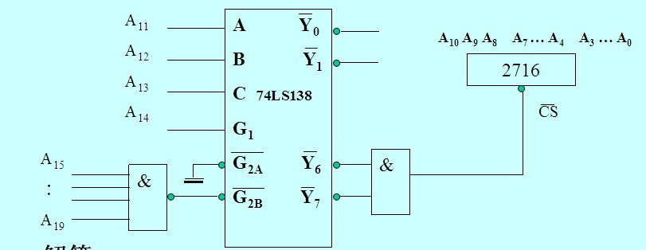
4.3 有一个2732EPROM芯片的译码电路，如图所示，请计算该芯片的地址范围及存储容量。
解答:
地址分析：A₁₉… A₁₆ A₁₅ … A₁₂ A₁₁ A₁₀ A₉ A₈ A₇ … A₄ A₃ … A₀
1 1 1 1 1 1 1 1 Y6 0 0 0 0 0 0 0 0 0 0 0 0 FF000H
1 1 1 1 1 1 1 1 0 1 1 1 1 1 1 1 1 1 1 1 FF7FFH
1 1 1 1 1 1 1 1 Y7 1 0 0 0 0 0 0 0 0 0 0 0 FF800H
1 1 1 1 1 1 1 1 1 1 1 1 1 1 1 1 1 1 1 1 FFFFFH
11
2732
地址范围: FF000H—FFFFFH
存储容量： 4KB

Slide 36
4.4某一存储器系统如图4-2所示,回答他们的存储容量是多少?RAM和存储器EPROM地址范围各是多少?
A₁₁
A₀-A₁₀
EPROM
RAM
A₀-A₁₀
74LS138
&
A₀-A₁₁→2¹² →4KB →2732
A₀-A₁₀→2¹¹ →2KB →6116

Slide 37
A₁₉… A₁₆ A₁₅ … A₁₂ A₁₁ A₁₀ A₉ A₈ A₇ … A₄ A₃ … A₀
EPROM 1 1 1 1 1 1 0 1 0 0 0 0 0 0 0 0 0 0 0 0
1 1 1 1 1 1 0 1 1 1 1 1 1 1 1 1 1 1 1 1
RAM 1 1 1 1 1 0 0 1 0 0 0 0 0 0 0 0 0 0 0 0
1 1 1 1 1 0 0 1 0 1 1 1 1 1 1 1 1 1 1 1
1 1 1 1 1 0 0 1 1 0 0 0 0 0 0 0 0 0 0 0
1 1 1 1 1 0 0 1 1 1 1 1 1 1 1 1 1 1 1 1
EPROM范围： FD000H-FDFFFH 全译码方式
RAM范围： A11=0时， F9000H-F97FFH 部分译码方式
或 A11=1时， F9800H-F9FFFH

Slide 38
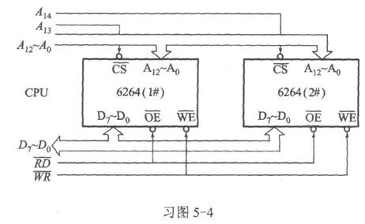
4.7用二片8K×8 b的静态RAM芯片6264组成的8位微机系统的存储器电路如习图5-4所示，试计算芯片6264#1和#2的地址范围以及存储器的总容量。
线译码方式，必须保证没有地址冲突
A14 A13 A12 …… A0
A14 A13 A12 …… A0
答： #1 1 0 0 0000 0000 0000------1 0 1 1111 1111 1111即4000－5FFFH
#2 0 1 0 0000 0000 0000------0 1 1 1111 1111 1111即2000－3FFFH
1片6264
A₀-A₁₂→2¹³ →8KB
存储器总容量(2片)为:16KB

